Slide 1


MI PRIMERA CITA CON el estilo APA
TUMBES
A cargo de Eshek Tarazona Vega
Coordinador de Investigación y Monografía
Viernes 16 de octubre, 2020
4:30 p.m.
Dirigido a estudiantes de la Universidad
meet.google.com/imd-oqma-bic
This work is licensed under a Creative Commons Attribution-NonCommercial-ShareAlike 4.0 International License.

Slide 2

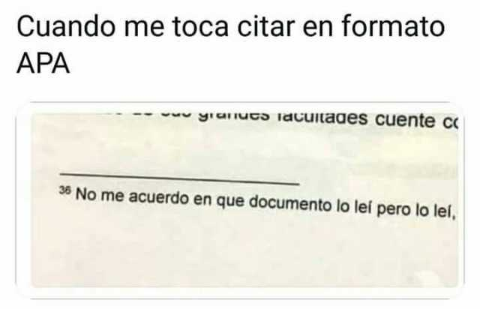
Objetivos del taller
Las y los estudiantes diferencian citas y referencias.
Las y los estudiantes identifican los 3 elementos en una cita textual.
Las y los estudiantes identifican los 2 elementos en una cita de paráfrasis (contextual).
Los alumnos le pierden miedo al APA. 👻

Slide 3
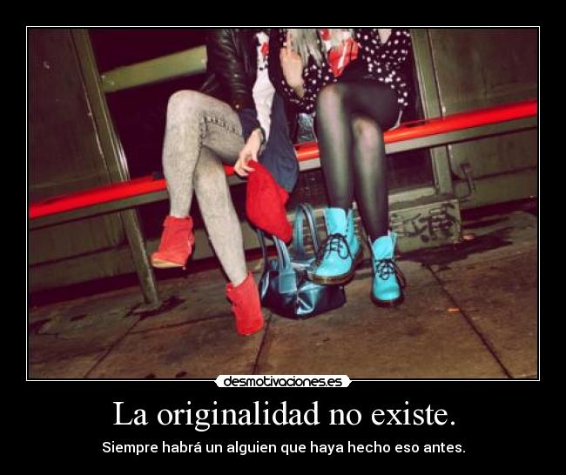
¿por qué se debe citar?
La originalidad no existe. El trabajo que hacemos está construido sobre el trabajo de otros.
Toda creación tiene un aporte nuestro, ese aporte es la originalidad, pero ese parte de la revisión de otros trabajos o voces que incorporamos.
Señalar las fuentes de donde tomamos información atiende a razones éticas, académicas y legales.
Plagiar es negarnos a pensar, presentar las palabras, ideas o imágenes de otros como nuestras.

Slide 4
¿qué se debe citar?
¿Qué citar?
¿Cuándo citar?
Cualquier material o información que hayas utilizado en tu investigación y no te pertenezca.
Citamos cuando “conversamos” con otros autores.
Para darle solidez a nuestras ideas.
Para dar ejemplos de lo que decimos.
Cuando insertamos una imagen que vamos a analizar o que grafica nuestras ideas.
Cuando recurrimos a una cifra para dar cuenta de algo.
Libros
Artículos
Fotografías
Videos de Youtube
Entrevistas
Páginas de Internet
Gráficos
Tweets
Blogs
Charlas TED
Videos de #YoAprendoEnCasa

Slide 5
¿cómo se debe citar?
Los estilos de citación son un conjunto de reglas sobre cómo citar y referenciar fuentes de información. Tienen diferentes reglas y cada disciplina tiene un estilo de citación recomendado:
Disciplina | Estilo de citación
Ciencias sociales | American Psychological Association (APA)
Economía y negocios | Harvard
Humanidades | Chicago, MLA
Derecho | UNE-ISO
Ciencias | ACS, AMS, AIP, CSE
Ingenierías | IEEE
Medicina | Vancouver
Filología | Modern Language Association (MLA)

Slide 6
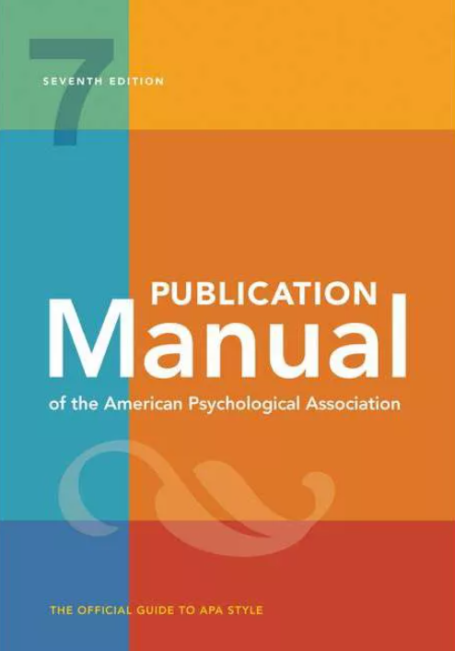
Características del estilo apa
El estilo APA, las citas se ubican dentro del texto, y no en notas a pie de página o notas finales.
Las citas en el texto proveen los siguientes elementos: autor, fecha de publicación y número de página. La información completa de la fuente se detallará en el listado de Referencias.
El apellido y el año que aparecen en la cita debe coincidir con el apellido y el año que aparecen en el listado de referencias.

Slide 7
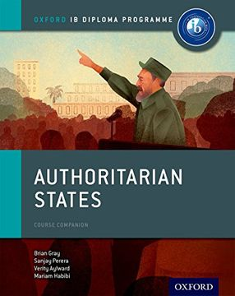

¿qué es una cita?
Gray, B., Perera, S., Aylward, V., & Habibi. M. (2015). Authoritarian states: course companion. Oxford University P ress.
Una referencia es un conjunto de datos que permiten identificar una fuente de información.
A
Según Gray et al. (2015) algunas de las medidas que permitieron la consolidación de la revolución cubana fueron: los partidos políticos fueron prohibidos, los diarios y estaciones de radio fueron censuradas y obligadas a cerrar si no se alineaban al gobierno, los nombramientos judiciales se hacían con la aprobación de Castro.
Una cita es una idea que utilizamos de un texto de manera textual o parafraseada.
B

Slide 8


¿cuáles son los tipos de citas?
Cita textual o cita directa
Una cita directa reproduce exactamente las palabras de otro texto previamente publicado. Las citas textuales deben utilizarse moderada y cuidadosamente, es más recomendable parafrasear.
Cita de paráfrasis o cita indirecta
Reformula la idea de alguien más en tus propias palabras. Parafrasear permite resumir y sintetizar información de varias fuentes de información, centrándonos en lo importante.

Slide 9
¿Y los formatos de citas?
Cita narrativa : el autor y año son incorporados en el texto como parte de la oración.
Cita parentética : el autor y año van entre paréntesis. Puede ir entre o al final del párrafo.
Cita narrativa
La víctima se construye sobre la base de su destrucción, Agüero (2015) señala que esta construcción no es solo un proceso discursivo, sino que antes esta tuvo que sufrir o ser sometida a otras voluntades.
Cita parentética
La felicidad es episódica, “lo que en estricto se llama felicidad corresponde a la satisfacción más bien repentina de necesidades retenidas con alto grado de éxtasis, y por su propia naturaleza solo es posible como un fenómeno episódico” (Freud, 1990, pp. 76-77).
Autor y año en el texto
Autor y año entre paréntesis

Slide 10

Citas textuales: formatos
La cita textual reproduce literalmente las palabras de un texto.
Presenta 3 elementos: apellido del autor, año de publicación y número de página o párrafo.
Para indicar una página utiliza “p.”; para varias páginas, “pp.”; para un párrafo, “párr.”.
Cita narrativa
Agüero (2015) señala que “mantener la centralidad cultural de la víctima genera que no importe lo que la persona hizo, sino lo que se le hizo” (p. 98).
Cita parentética
La felicidad es episódica, “lo que en estricto se llama felicidad corresponde a la satisfacción más bien repentina de necesidades retenidas con alto grado de éxtasis, y por su propia naturaleza solo es posible como un fenómeno episódico” (Freud, 1990, pp. 76-77).
Autor
Año
Número de página
Autor, año y número de página

Slide 11
Citas textuales: según extensión
Si tiene menos de 40 palabras → Incorpora la cita al texto y ponla entre comillas.
Si tiene 40 palabras o más → Ingresa la cita en una nueva línea, sangría izquierda de 1.27 cm.
Cita textual de menos de 40 palabras
Denegri (2010) considera que eligiendo pareja generalmente nos equivocamos “al principio no se nota porque existe el fenómeno del enamoramiento… después, cuando amaina el temporal, aparecen las imperfecciones” (p. 62).
Cita textual de 40 o más palabras
Los deseos del hombre son ilimitados, sus sueños satisfechos engendran una nueva aspiración :
La vida para cada individuo tiene una enseñanza y es que los objetos de su querer son engañosos, desconocidos y decrépitos y causan más dolores que alegrías hasta el instante que la vida se derrumba en el mismo terreno en que se alzaban estos deseos. (Schopenhauer, 2008, pp. 730-731)
Autor
Año
Sangría de 1.27 cm.
Número de página
Autor, año y número de página

Slide 12
Cambios a la fuente original
En algunos casos, se pueden hacer cambios en la fuente original que ha sido citada textualmente:
Para indicar que se ha omitido parte del texto original, se agregan tres puntos suspensivos …
Para añadir texto dentro de la cita, agrégalo entre corchetes []
Bruce (2007) afirma que “cholear es algo que los peruanos sabemos y no podemos dejar de hacer … es tan nuestro como el cebiche, la cancha el fútbol o la cultura chicha” (p. 13).
En una sociedad estamental como la peruana, la piel y el apellido son importantes en la presentación de una persona, “se trata en efecto de tonos [de piel], no de razas y sirven para definir quién es más y quién es menos, un rasgo fundamental en una sociedad jerárquica”. (Nugent, 2012, p. 209)

Slide 13
Citas de paráfrasis: formatos
La paráfrasis permite reproducir la idea de un autor con tus propias palabras.
Incluye siempre 2 elementos: autor y año de publicación.
No es necesario incluir el número de página o párrafo, pero podrías hacerlo.
Cita narrativa
Según Fuller (2018) los estudios de género sobre masculinidades se han desarrollado desde 1980. Las líneas de investigación problematizaban la relación de la masculinidad con el poder y el estatus de los varones en el contexto de los movimientos por los derechos de la mujer.
Cita parentética
Sobre los diecisiete mil testimonios recopilados por la CVR, fuente principal del Informe final, se atribuye el 54% de muertes al PCP-Sendero Luminoso. Sin embargo, la cifra estimada de muertos se elevó a las de 69.280 y el porcentaje de atribuidas a la organización terrorista al 46% (Peralta, 2009).
Autor
Año
Autor y año

Slide 14
Citas de paráfrasis: qué no es
¿Qué es una paráfrasis?
¿Qué NO es una paráfrasis?
Explicación o interpretación amplificativa de un texto para ilustrarlo o hacerlo más claro o inteligible. (DLE, 2019)
Reconstruir un texto a partir de la comprensión que tenemos de él. (Hilsen, 1972)
Implica explicar (ampliar, relacionar) la información de un texto:
Leer
Comprender
Identificar conceptos clave
Establecer conexiones
Buscar términos similares
Escribir la paráfrasis
Copiar un párrafo manteniendo su estructura, pero cambiando unas palabras por otras (sinónimos).
Hacer un collage o mosaico: copiar información de distintas fuentes y hacer que encajen bien.
Tomar un texto, parafrasearlo, modificarlo y no indicar la fuente.
El remix (mezcla parafraseada de varias fuentes) es una de las formas más frecuentes de plagio. (Turnitin, 2018)

Slide 15
Cita de un trabajo con varios autores
Trabajo de dos autores: se incluyen ambos.
Trabajo de tres a más autores: se incluye el primero seguido de la abreviatura et al. (y otros)
Martínez y Juárez (2019) sostienen que el desarrollo sostenible no es compatible con el modelo de crecimiento actual.
Morán et al. (2020) encuentran una relación entre la implementación de más ciclovías y el creciente número de accidentes de tránsito.
El desarrollo sostenible no es compatible con el modelo de crecimiento actual (Martínez y Juárez, 2019).
“Mientras más ciclovías temporales se vienen implementando en la capital, vemos que se han incrementado también el número de accidentes en las pistas”. (Morán et al., 2020, párr. 5)

Slide 16
Citas según número y tipo de autor
Tipo de autor | Cita narrativa | Cita parentética
Un autor | Preciado (2014) | (Preciado, 2014)
Dos autores | López y Torres (2018) | (López & Torres, 2018)
Tres o más autores | Acosta et al. (2020) | (Acosta et al., 2020)
Autor institucional con abreviatura Primera cita Citas subsecuentes | Organización Mundial de la Salud (OMS, 2020) OMS (2020) | (Organización Mundial de la Salud [OMS], 2020) (OMS, 2020)
Autor institucional sin abreviatura | Universidad Continental (2016) | (Universidad Continental, 2016)

Slide 17
referencias
American Psychological Association. (2020). Publication manual of the American Psychological Association (7th ed.). https://doi.org/10.1037/0000165-000
Bastidas, D., & Cabezas, K. (s.f.). Parafraseo: utilidad y técnicas de elaboración. Universidad de los Andes. https://leo.uniandes.edu.co/index.php/menu-escritura/citas-y-referencias/95-parafraseo-utilidad-y-tecnicas-de-elaboracion
Correa, B., & Londoño, C. (2018, 7 de agosto). Los 5 tipos de plagio más frecuentes. Turnitin. https://www.turnitin.com/es/blog/cinco-tipos-plagio-mas-frecuentes
Vargas Castillo, J., Cuellar Ascencio, D., Mendoza Francia, A. y Saavedra Chumpitaz, A. (Comps.). (2020). Citas y referencias: citar vs. plagiar. Recomendaciones y aspectos básicos del estilo APA. http://repositorio.ulima.edu.pe/handle/ulima/3829

